Slide 1

Uvod u Python

Slide 2
1.čas

Slide 3



Slide 4
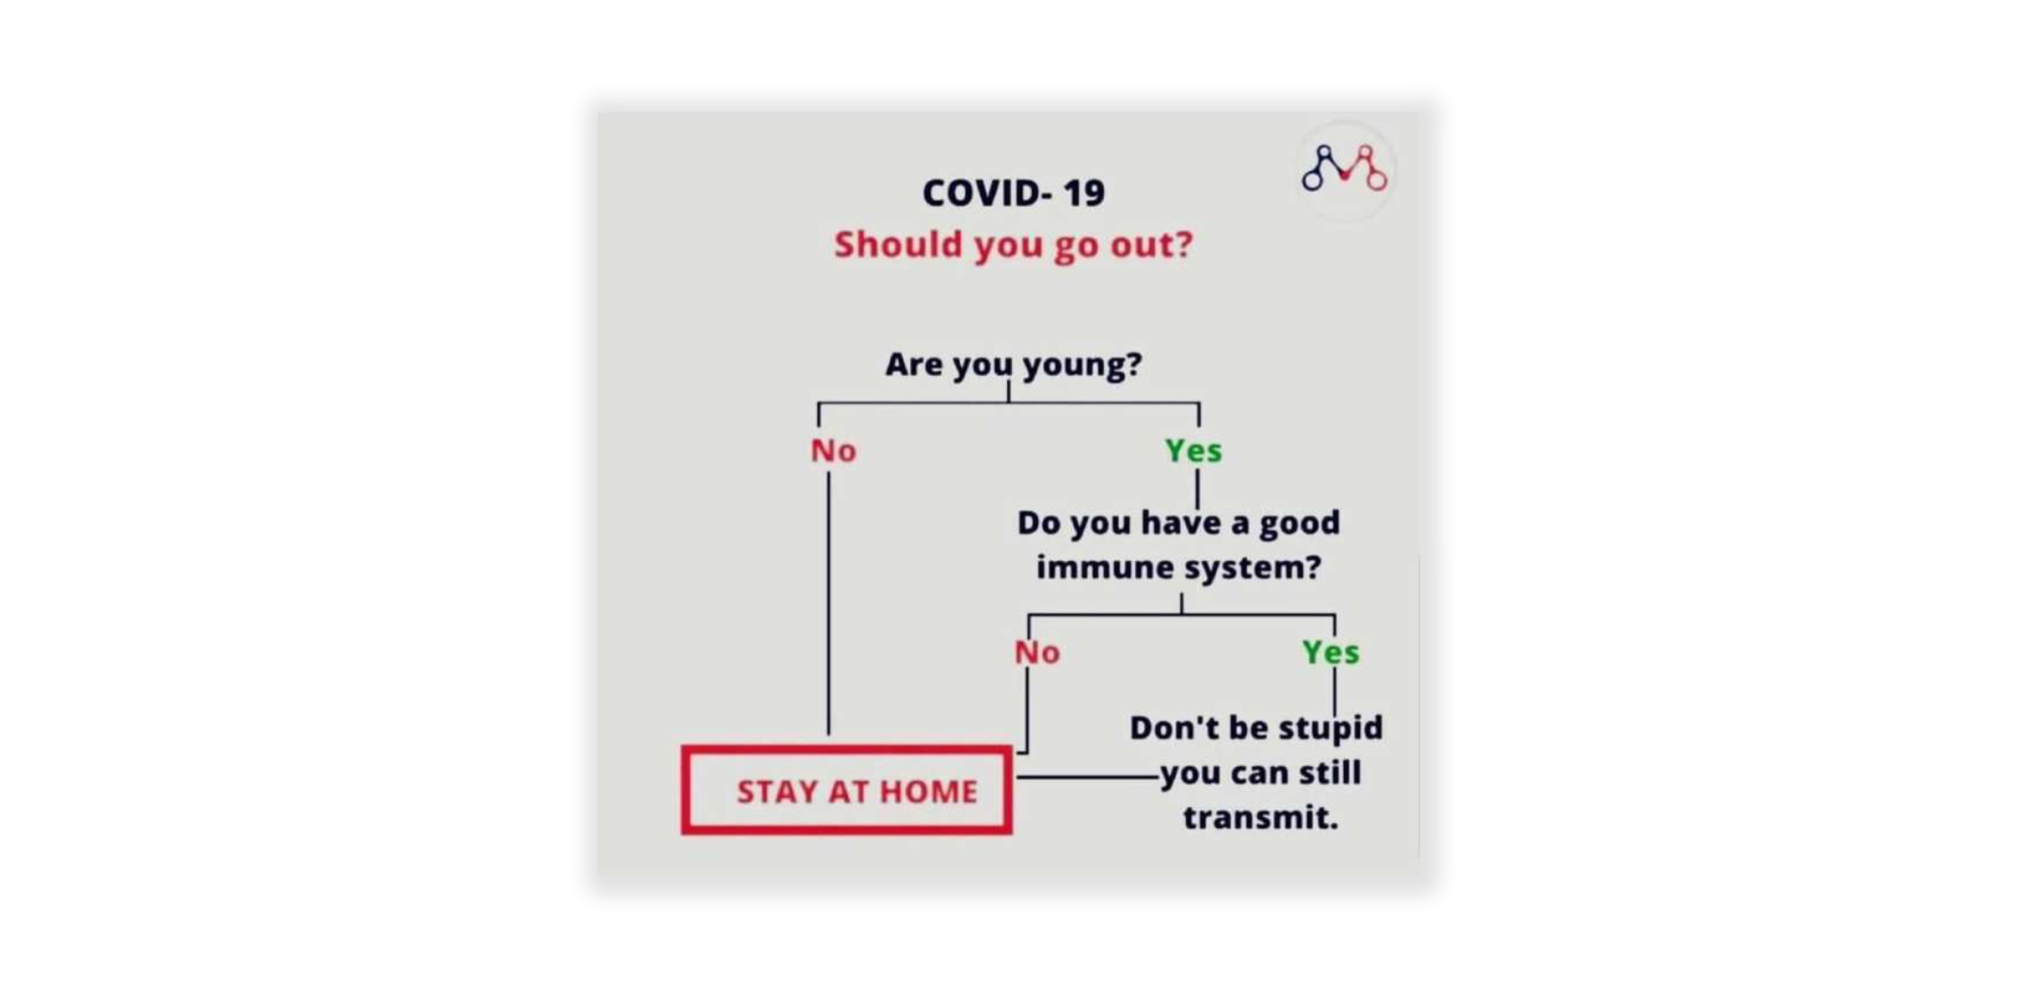

Slide 5
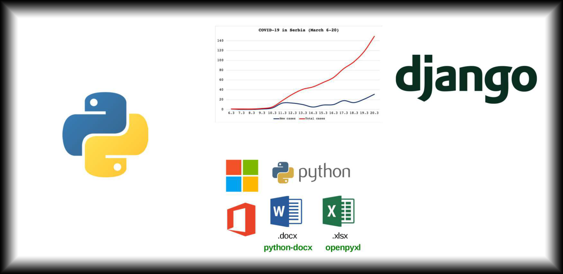

Slide 6
IDLE i osnovni matematički operatori
+ sabiranje
- oduzimanje
* množenje
/ deljenje
// deljenje celog broja
% ostatak pri deljenju
** eksponent

Slide 7
Celi brojevi:
1 5 -2
Realni brojevi
1.2 3.6 6.8
(tačka, ne zapeta!)
Tekst
„Procoding“ „Pajton“

Slide 8
Zadatak br. 1
Napisati program koji će prikazivati ime polaznika. To ime je potrebno sačuvati u promenljivoj ime.

Slide 9
Zadatak br. 2
Napisati program koji treba da izračuna prodat broj toalet papira na osnovu ukupnog i preostalog broja – ukupan broj toalet papira 927, preostali broj toalet papira 28.

Slide 10
Zadatak br. 3
Napisati program koji traži od korisnika da unese ime edukativnog centra gde pohađa kurs „Uvod u Python“ i da nakon toga prikaže uneto ime.

Slide 11
Zadatak br. 4
Napisati program koji treba da izračuna i prikaže ukupan trošak kupovine za tri proizvoda: hleb, jaja i šećer. Korisnik treba da unese koliko želi namirnica da kupi, a cene treba unapred definisati: hleb 30, jaja 14 i šećer 70.

Slide 12
Zadatak br. 4
Napisati program koji treba da izračuna i prikaže obim i površinu pravougonika. Omogućiti korisniku da unese vrednosti za stranice a i b.

